Slide 1
Vznik a význam mutací
Integrita genomu
Genetická nestabilita
Dědičné syndromy
E-skripta https://is.muni.cz/do/rect/el/estud/prif/ps13/genotox/web/index.html
https://is.muni.cz/do/rect/el/estud/prif/ps13/genotox/web/index.html
https://is.muni.cz/do/rect/el/estud/prif/ps13/genotox/web/index.html
Mutace a genetická nestabilita

Slide 2

Typické znaky nádorové buňky
podpůrné proliferační signály
deregulace supresorů růstu/proliferace
odolnost k buněčné smrti
neomezená replikace
neoangiogeneze
invaze a metastázování
mutace a genomická nestabilita
zánět
přestavba energetického metabolismu
únik před zničením imunitním systémem

Slide 3
Nádorová tkáň získává
nestabilní genom
necitlivost k okolním signálům (zastavujícím buněčný cyklus a inhibujícím růst)
soběstačnost v produkci růstových signálů
neomezenou schopnost růstu
neschopnost reagovat na podněty indukující apoptózu (deregulace apoptických drah)
schopnost vaskularizace (neoangiogeneze)
schopnost prorůstat do okolních tkání a kolonizovat vzdálené tkáně (metastázování)

Slide 4
Mutace
je definována jako kvalitativní nebo kvantitativní změna v genetické informaci obsažené v DNA. Je považována za ireverzibilní změnu a může být indukována viry, fyzikálními nebo chemickými faktory.
Mutace mohou vznikat na úrovni genů nebo chromozómů. Jeden specifický gen může být změněn přidáním, ztrátou nebo záměnou jedné baze.
Protein kódovaný tímto genem pak může být změněn s ohledem na strukturu a funkci.
Jestliže mutace zahrnuje změnu v počtu chromozómů v buňce (nondisjunkce, polyploidizace), tak potom, i když jednotlivé geny jsou normální, jejich počet může narušit jejich funkci.
Změny v uspořádání chromozómů způsobené delecí nebo translokací části jiných chromozómů také mohou způsobit jak mutace genů tak abnormální expresi genů umístěných na takovémto chromozómu.

Slide 5
Mutageny vs. karcinogeny
Indukce mutageny - různé chemické látky i fyzikální faktory (např. ionizující či UV záření), ale i viry, které vyvolávají v buňkách mutace.
Dědičné mutace – v zárodečných buňkách (Xeroderma pigmentosum, Wilmsův tumor, albinismus, Lynchův syndrom atd.) mohou předurčovat jedince k určitým typům nádorů.
Mutagenita se nerovná karcinogenitě!
Mutageny mají vysokou pravděpodobnost být i karcinogeny, ale řada nekarcinogenních látek jsou rovněž mutageny. Naopak také mnoho nemutagenních chemikálií může podporovat nádory.
Chemikálie jsou označovány jako karcinogeny, jestliže v exponované lidské populaci je vyšší frekvence nádorů než v neexponované populaci nebo jestliže se objevují nádory u zvířat, kterým byla chemikálie podávána.
Kokarcinogeny - zvyšují hladiny buněčných enzymů, které aktivují karcinogeny.
Antikarcinogeny - chemicky se váží na karcinogen, odbourávají jej, tlumí enzymy aktivující karcinogeny nebo obsadí cílové místo (kompetitivní inhibice).

Slide 6
Mutageny vs. cytotoxické látky a nádorové promotory
biological effect
dose-dependent effect of cytotoxic agent
or tumor promoter
dose-dependent effect of mutagen
increasing dose
Weinberg RA, The Biology of Cancer (© Garland Science 2007)
Notes:
Zatímco účinky mutagenů jsou lineárně závislé na dávce, křivka účinků nádorových promotorů či cytotoxických látek má jiný průběh a má práh.

Slide 7
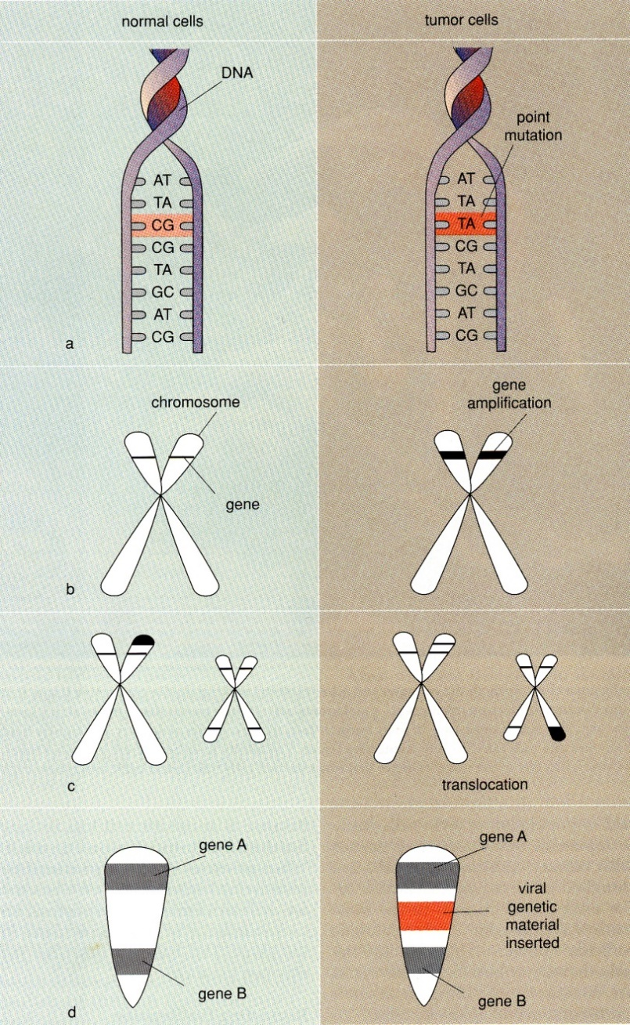
Genetické změny a disorganizace chromozómů v nádorových buňkách
Van Noorden C.J.F. et al,
American Scientist 86,1998:130-141
Notes:
Mutace mohou vznikat na úrovni genů nebo chromozómů. Jeden specifický gen může být změněn přidáním, ztrátou nebo záměnou jedné báze. Protein kódovaný tímto genem pak může být změněn s ohledem na strukturu a funkci . Časté jsou tzv. genové amplifikace, kdy je jinak normální gen přítomen v mnoha kopiích a tvoří se tak nadměrné množství příslušného proteinu. Významnou roli hrají také translokace (výměny částí chromozómů). Genetický materiíl může být rovněž změněn včleněním virového genomu do hostitelské DNA.

Slide 8
Celkové změny ovlivňující geny kódující proteiny u vybraných nádorů
SBS – záměna jedné báze
Indels – malé inzerce a delece
Notes:
U různých typů nádorů nacházíme různé genetické změny. Převažují „single base substitution“ (záměny jedné báze).

Slide 9
Počet somatických mutací u reprezentativních lidských nádorů
Genomové sekvenovací studie
A) Počet nesynonymních mutací
(medián) u různých typů dětských či
dospělých solidních nádorů
B) Medián počtu nesynonymních mutací
(horizontálně 25 a 75% kvartil)
Synonymní mutace – nemění smysl kodonu
a tak ani pořadí aminokyselin v proteinu
Nesynonymní mutace – inzerce či delece nukleotidu
způsobí „frameshift“ mutaci, která míchá kodóny a
způsobí změnu proteinu
(mohou hrát pozitivní úlohu v přírodním výběru)
MSI – nestabilita mikrosatelitů
SCLC – malobuněčný nádor plic
NSCLC – nemalobuněčný nádor plic
ESCC – karcinom jícnu
EAC – adenokarcinom jícnu
Vogelstein B. et al. Science 2013

Slide 10
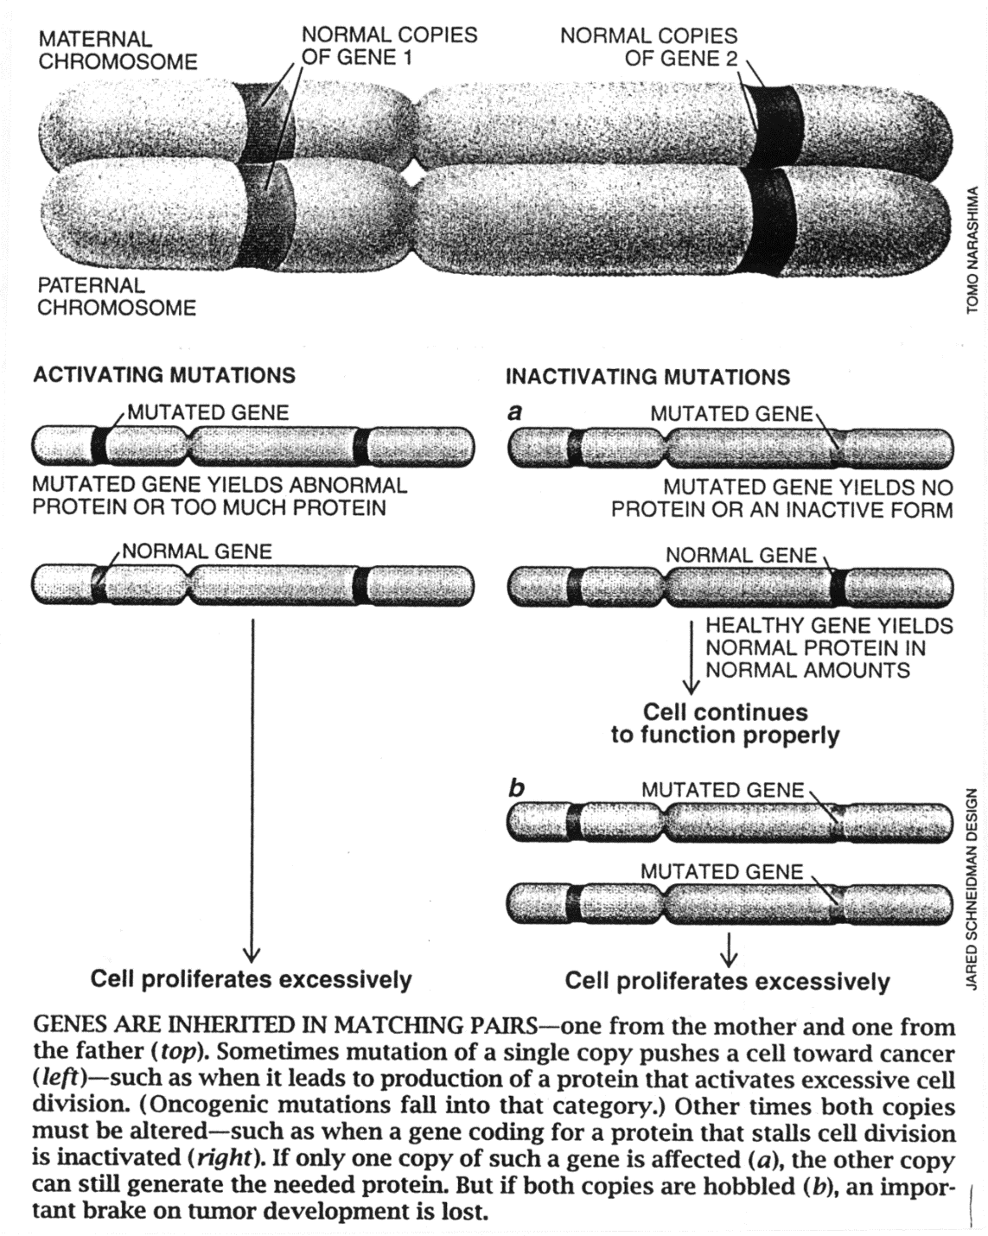
Geny se dědí v odpovídajících párech
Mateřský a otcovský chromozóm
nesou každý jednu normální kopii
příslušného genu
Aktivační mutace – mutovaný gen produkuje protein aktivující bun. proliferaci, stačí mutace v jedné kopii genu, dominantní
Inaktivační mutace – mutovaný gen neprodukuje protein zastavující bun. proliferaci nebo produkuje jeho inaktivní formu. K mutaci musí dojít u obou kopií genu, recesívní
Cavenee W.K. and White R.L., Scientific American 1995:50

Slide 11
Význam mutací u nádorových onemocnění
Normální frekvence mutací 10⁻⁷- 10⁻⁹ /nukleotid/bun. dělení.
Zvýšená frekvence mutací podporuje karcinogenezi.
Mutace jsou nejen znakem nádorů, ale jsou také zásadní pro jejich vývoj.
Rozhodující však také je, kde tyto mutace vznikají a jakého jsou charakteru.
Genom nádorových buněk je nestabilní a tato nestabilita vyúsťuje
v kaskádu mutací, z nichž některé umožňují nádorovým buňkám obejít regulační procesy, které kontrolují lokalizaci buňky, její dělení, adaptaci
a smrt.
Genetická nestabilita je manifestována velkou heterogenitou buněk
v každém nádoru a přispívá k jejich progresi.
Dva hlavní mechanizmy vzniku mutací v nádorových buňkách:
deficit v reparaci DNA (kopírování nereparovaných poškození v DNA
nebo chyby během syntézy DNA)
deficit v rozdělování chromozómů při buněčném dělení

Slide 12
Vznik chyb v DNA
Zdrojem nepřesností při replikaci DNA jsou chyby
vzniklé při DNA polymeraci (tj. kvalita DNA polymeráz a souvisejících „proofreadingových“ procesů)
v systémech reparace DNA
U nádorů byly prokázány defekty ve dvou hlavních systémech reparace DNA.
Nukleotidová excizní oprava („nucleotide-excision repair“ - NER) - s ní spojená nestabilita („NER-associated instability“ - NIN)
Oprava špatného párování („mismatch repair“ - MMR) - s ní spojená mikrosatelitová nestabilita (MIN)

Slide 13
Poškození DNA
V buněčné DNA dochází ke stálému poškozování (environmentálními i endogenními zdroji) a k resyntéze. Mnoho z takto působících látek jsou mutageny a řada z nich i karcinogeny.
Poškození DNA chemikáliemi spadá do dvou kategorií:
rozsáhlé adukty reparované excisí (vystřihnutím) nukleotidů
malé změny vznikající např. po alkylačních činidlech, která přidávají metyl- a etylskupiny do nukleotidů, a ty jsou pak reparovány excisní reparací bazí.
Další zdroje poškození DNA:
přírodní látky v potravě
buněčné metabolické procesy (reaktivní kyslíkové produkty-ROS)
Vzhledem k vysoké frekvenci poškození je pravděpodobné, že významná část poškození unikne reparaci a produkuje mutace během replikace této nereparované DNA polymerázami.
Mutace mohou vznikat též chybnou inkorporací nukleotidů DNA polymerázami při kopírování nepoškozeného templátu DNA, během replikace nebo reparační syntézy.
Nukleotidové sekvence v buněčné DNA jsou udržovány v homeostatické rovnováze, kdy vzrůst poškození DNA nebo snížení reparace vedou ke zvýšené frekvenci mutací.

Slide 14
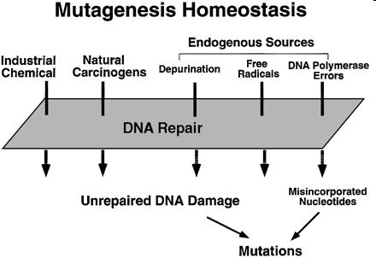
Faktory vedoucí k akumulaci mutací v nádorových buňkách
Mutace vznikají poškozením DNA a poruchami v reparačních mechanismech,
čímž je narušena dynamická rovnováha mezi poškozením a reparací DNA.
Průmyslové chemikálie
Přírodní karcinogeny
Endogenní zdroje
Nereparovaná poškození DNA
Chybně inkorporované nukleotidy
Mutace
Loeb KR and Loeb LA, Carcinogenesis 21:379-385, 2000
Notes:
Pokud je DNA poškozována ve velkém rozsahu, reparační mechanismy nemají dostatečnou kapacitu pro opravu a vznikají neopravené mutace. Kromě toho mohou být tyto reparační mechanismy nefunkční nebo fungují s chybami. K mutacím přispívají rovněž chyby při vlastní syntéze DNA.

Slide 15
Vznik genetické nestability
Ke genetické nestabilitě přispívají dva překrývající se mechanizmy:
nádorové buňky vykazují mutovaný fenotyp založený na vzrůstajícím počtu chyb v syntéze DNA během replikace. Tyto chyby vznikají v důsledků mutací
    v DNA polymerázách, takže vnášejí chyby
    v DNA reparačních proteinech, které jsou potom defektní
akumulace mutací založená na postupných vlnách klonální selekce.
Poruchy kontroly buněčného cyklu a apoptózy
V průběhu buněčného cyklu existuje několik kontrolních bodů, kde je monitorována reparace poškození před vstupem do následující fáze. Při aktivaci se v těchto bodech cyklus přechodně zastavuje, aby mohla být poškození reparována. Eliminace těchto kontrolních bodů (např. mutace v p53, pRb) vede k vývoji mutovaného fenotypu.
V případě vzniku nereparovatelného poškození se normálně spouští apoptóza, která zabrání rozšíření mutací.
Mutace, které zpožďují nebo zabraňují apoptóze tak podporují přežití geneticky nestabilních maligních buněk.

Slide 16
Dva základní mechanizmy vzniku genetické nestability
mechanizmus zahrnující mutace v genech pro opravu nesprávných spojení DNA („mismatch repair“) a manifestují se nestabilitou mikrosatelitů.
Nutná mutace v obou alelách – recesivní charakter.
mutace v genech pro segregaci chromozómů manifestující se fragmentací chromozómů nebo duplikací či delecí celých chromozómů.
Stačí pouze jedna mutace, tj. fenotyp nestability chromozómů má dominantní charakter.

Slide 17
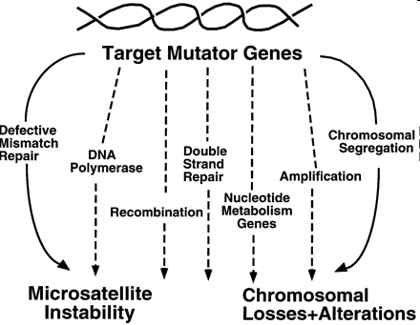
Různé dráhy vedoucí ke vzniku
mutovaného fenotypu nádorové buňky
cílové mutátorové geny
Nestabilita mikrosatelitů Ztráty a změny chromozómů
Hypotéza mutovaného fenotypu předpokládá, že geny vyžadované
pro udržení genetické stability jsou prvním cílem poškození DNA
karcinogeny. Mutace těchto genů pak vyvolávají mutace dalších
genů v genomu.
Loeb KR and Loeb LA, Carcinogenesis 21:379-385, 2000

Slide 18
Genetická nestabilita nádorových buněk se projevuje
na úrovni:
nukleotidů - bodové mutace
    celých chromozómů - translokace, delece, amplifikace a aneuploidie. Nestabilita vede k mutantnímu fenotypu prostřednictvím změněné exprese proteinů, funkcí nebo efektem genové dávky.
Aneuploidie - změna v počtu chromozómů - vlastnost řady nádorů. Může vzniknout fragmentací chromozómů, translokací, amplifikací nebo nondisjunkcí. Progresivní růst aneuploidie je raným počátečním dějem vedoucím ke genet. nestabilitě a je nezávislý na akumulaci jiných typů mutací.
Obecně existuje pozitivní korelace mezi počtem chromozomálních změn
v nádoru a maligním potenciálem tohoto nádorového onemocnění.
Existují tetraploidní mezistupně po defektní mitóze nebo endoreduplikaci.
Po přechodné zástavě mitózy v přítomnosti poškození vřeténka, jsou některé nádorové buňky (zejména buňky, které postrádají funkční produkty genů kontrolujících přechod G1/S fáze jako jsou p53, pRb, p16, p21 i buňky se zvýšenou expresí myc) schopny obnovit bun. cyklus vstupem do dalšího kola syntézy DNA, což vede k endoreduplikaci.

Slide 19
Klonální selektivita mutací
S růstem počtu mutací přispívá ke genetické nestabilitě jev klonální selektivity.
Překážky omezující růst nádorů:
vliv okolních tkání
omezená výživa a přístup kyslíku
potřeba růstových faktorů
nedostatečné zásobování krví atd.
Každá z těchto překážek může být překonána v důsledku mutací, které poskytují růstovou výhodu a ustanovují novou klonální populaci.
Z každým kolem selekce dochází také ke vzniku dalších mutací.

Slide 20
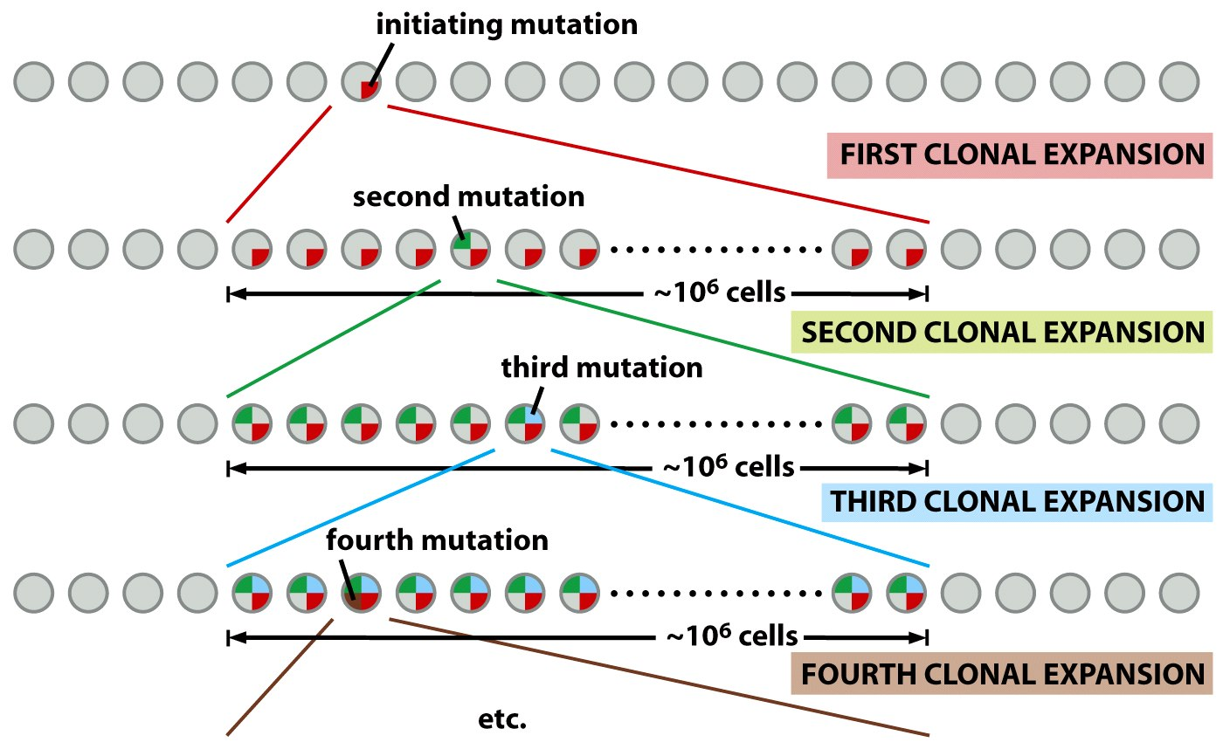
Hromadění, selekce a klonální expanze mutací
Weinberg RA, The Biology of Cancer (© Garland Science 2007)
Notes:
Velmi důležitým jevem je kumulace mutací, selekční tlak, který překonávají a následná klonální expanze (tj. množení mutované buňky), jak je znázorněno na tomto a dalších obrázcích.

Slide 21
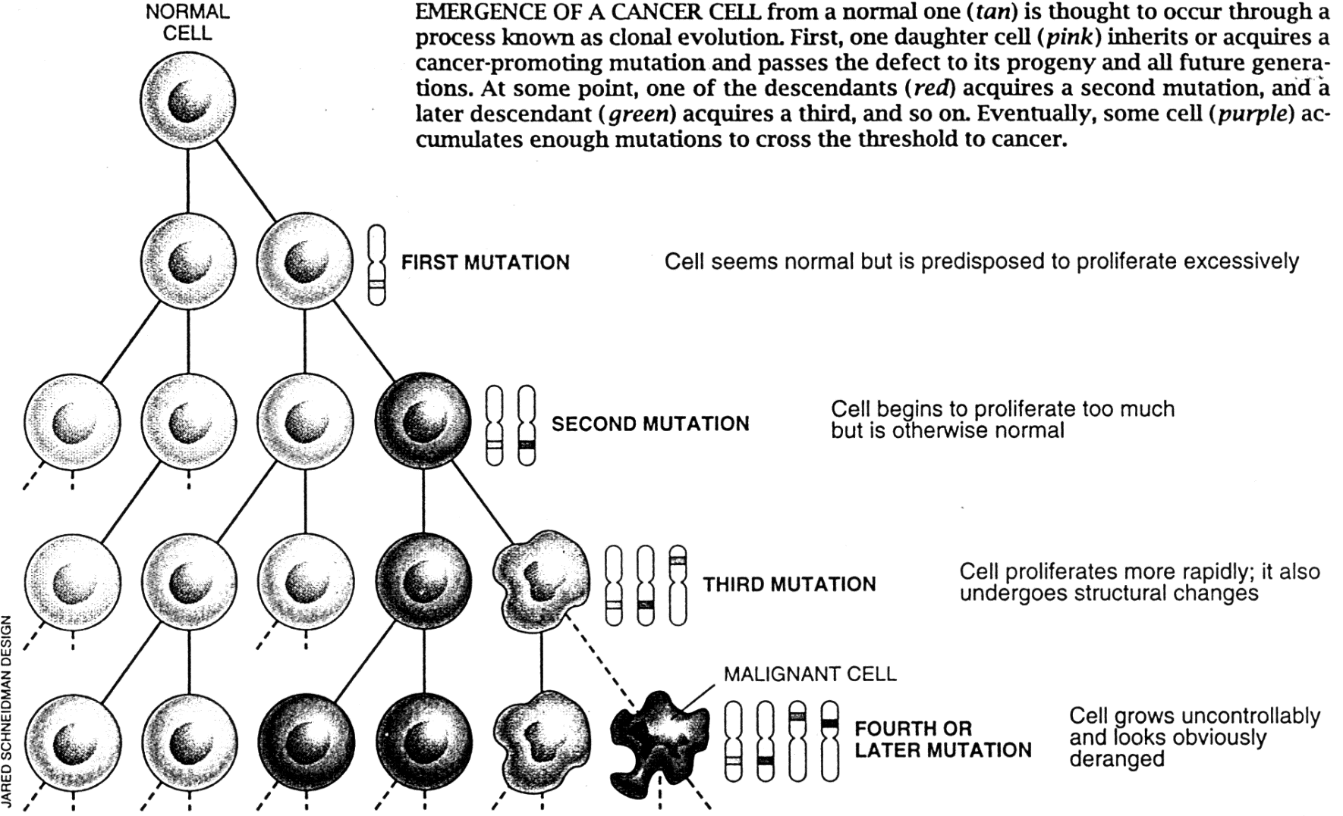
Vznik nádorové buňky – selekční tlak
a klonální evoluce
Cavenee W.K. and White R.L., Scientific American 1995:50

Slide 22
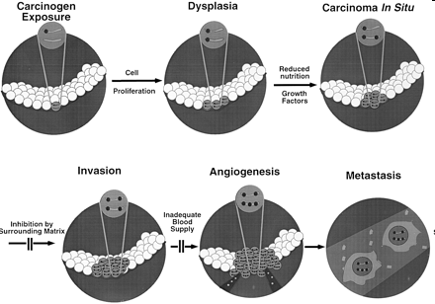
Vývoj nádoru založený na selekci mutovaného fenotypu
Jen málo mutovaných buněk překonává bariéry dalšího růstu. V každém dalším kole selekce dochází k progresivnímu obohacení o mutace v tzv. mutátorových genech nutných pro udržení genetické stability.
Loeb KR and Loeb LA, Carcinogenesis 21:379-385, 2000

Slide 23
Akumulace mutací během progrese nádoru
Loeb LA et al Cancer Res 2008, 68 (10)

Slide 24
Počet a distribuce „driver gene“ mutací
„Driver“ versus „passanger „ genové mutace. „Driver geny“ příčinně souvisejí s rozvojem karcinogeneze (poskytují selektivní růstovou výhodu), kdežto „passanger“ geny ne a jsou pouze by-produktem genomové nestability. Jejich rozlišení genomovými analýzami je velmi důležité pro diagnostiku a terapii.
Vogelstein B. et al. Science 2013
Notes:
Ne všechny geny mají pro rozvoj nádoru stejnou důležitost a tak i jejich mutace mají na rozvoj nádoru různý dopad.

Slide 25
Význam mikrosatelitů
Velké množství mutací (až 100 000 např. u nádoru kolonu) se nachází
v tzv. mikrosatelitech - repetitivních (opakovaných) sekvencích mezi geny.
Repetitivní sekvence jsou i uvnitř genů a jsou u nádorových buněk zkracovány nebo prodlužovány s vysokou frekvencí.
Tak dochází patrně k inaktivaci nádorově supresorových genů během rozvoje nádorů. Na nestabilitě mikrosatelitů se ve velké míře podílejí např. ROS, takže se uvažuje o využití látek působících jako antioxidanta.
Nádory vykazující nestabilitu mikrosatelitů (MIN) obsahují často změny
v délce repetit. sekvencí uvnitř řady genů spojených s nádory jako je APC, spec. růstové faktory-IGF, TGF-beta, metastatické geny-hMSH3, hMSH6.
Nalezeno u většiny dědičných non-polypózních kolorektálních nádorů (HNPCC). Lokus zodpovědný za HNPCC byl zmapován do oblasti 2p16 a 3p21. V roce 1993 poprvé navrženo, že HNPCC může souviset s defekty MMR a bylo potvrzeno, že „odpovědnými“ geny jsou MSH2
na chromozómu 2 a MSH1 na chromozómu 3. MSH2 a MSH1 odpovídají za 90% vrozených mutací HNPCC, další jsou PMS1, PMS2 a MSH6.
Notes:
V nádorovém bujení hrají důležitou úlohu specifické jevy jako jsou mutace v tzv. mikrosatelitech, genová amplifikace (častá ve vyšších stadiích rozvoje) nebo ztráta heterozygotnosti (u nádorově supresorových genů). U nádorových buněk často pozorujeme rovněž tzv. aneuploidii – zmnožení počtu chromozómů, na které se podílejí poruchy mitotického aparátu – viz další obrázky.

Slide 26
Amplifikace genů
Téměř všechny nádory prsu a vaječníků studované s využitím srovnávací genomové hybridizace obsahují řadu změn v počtu genových kopií.
Genová amplifikace se objevuje u některých typů nádorů vyšších stádií a může souviset s rezistencí k chemoterapeutikům (N-myc, erb a ras).
Amplifikace se objevují v pozdních stádiích maligní transformace, jsou spojeny s agresivně rostoucími nádory a signalizují nepříznivý prognostický vývoj.

Slide 27
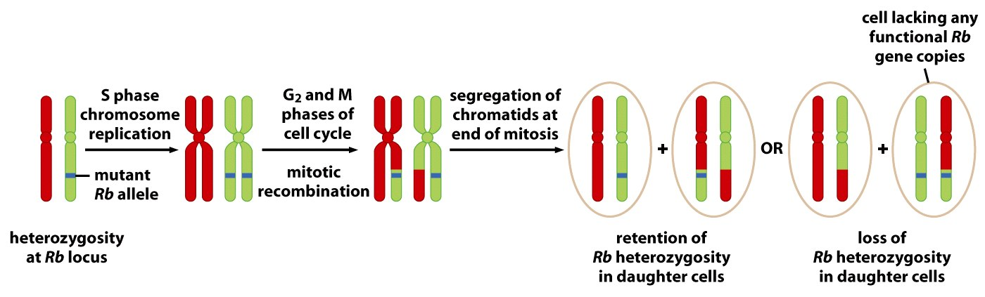
Ztráta heterozygotnosti - LOH („lost of heterozygosity“)
Buňky, které nesou jednu mutovanou alelu nádorového supresoru, ztrácejí delecí velkou část chromozómu, který nese funkční alelu. V oblastech
s vysokou frekvencí LOH často leží geny nádorových supresorů.
Buňky, které nesou jednu mutovanou alelu nádorového supresoru (např. retinoblastoma- RB gen), ztrácejí funkční alelu (viz obrázek).
Weinberg RA, The Biology of Cancer (© Garland Science 2007)

Slide 28
Potenciální mitotické cíle vedoucí k aneuploidii.
Kondenzace
chromosomu
Dynamika mikrotubulů vřeténka
Kinetochorový complex
Soudržnost sest.
chromatid
Duplikace
centrozómu
Duplikace
centriolu
Centromera
Telomery
Cytokineze
Poruchy několika procesů zahrnující jako cíle chromozómy, mikrotubuly vřeténka a centrozómy mohou (kromě abnormální cytokineze) vést k nerovnoměrnému rozdělení chromozómů během mitózy vedoucího k aneuploidii.
(podle Sen S.,Curr Opin in Oncology 12, 2000:82-88)

Slide 29
Vnější faktory vs. genetika
Při vzniku nádorů působí dva typy mechanizmů - environmentální faktory a genetické vybavení jedince.
V některých případech je primární envir. faktor, který způsobí vznik nádoru u "normálního" jedince. Avšak i v tomto případě jsou zasaženy geny, protoonkogeny a nádorově supresorové geny.
Kromě toho existují další geny, které mohou způsobit větší či menší citlivost (susceptibility) jedince k envir. faktorům.
Předpokládáme-li, že všechny nádory jsou výsledkem iniciační, promoční a
progresívní fáze karcinogeneze, měly by existovat geny, které:
buď chrání nebo predisponují protoonkogeny nebo nádorově supr. geny k aktivaci nebo inaktivaci,
selektivně podporují nebo suprimují růst a expanzi iniciované buňky,
zabraňují nebo zvyšují možnosti získání genetické/epigenetické nestability iniciované buňky, které zapříčiňují její malignitu.

Slide 30
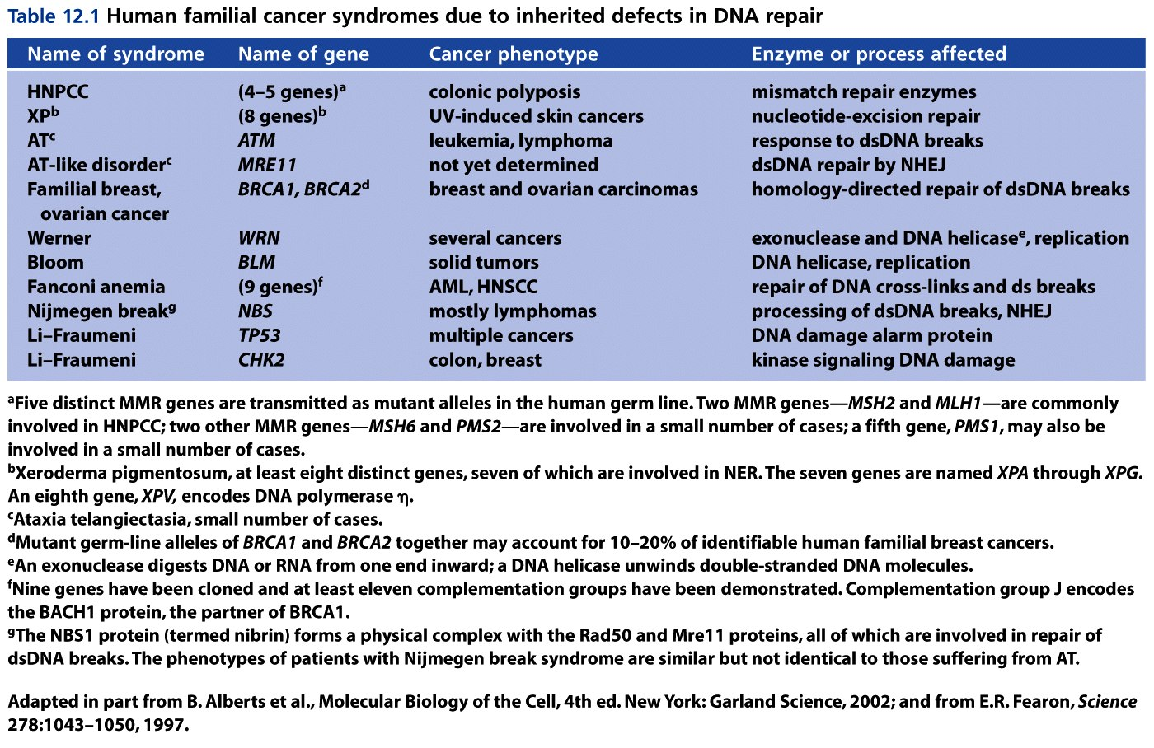
Lidské dědičné syndromy
způsobené dědičnými defekty v reparaci DNA
Weinberg RA, he Biology of Cancer (© Garland Science 2007)

Slide 31
Lidské genetické syndromy
Albinismus - jedinci nemají melaninovou pigmentaci, která chrání kůži nebo oči před škodlivými účinky UV záření. Normální DNA reparační mechanismy, ale množství poškození je větší než je tento systém schopen zvládnout.
Nereparovaná poškození DNA fungují jako substrát pro vznik mutací v protoonkogenech nebo nádorově supr. genech.
Syndrom je klasifikován jako jako typ náchylný ke vzniku nádorového onemocnění. Protože poškození DNA je velké, mnoho buněk umírá a smrt kožních buněk stimuluje kompenzační - regenerační růst buněk přežívajících – možnost promoce iniciovaných buněk.
Klony iniciovaných buněk dále exponované UV - zvýšena pravděpodobnost dalších mutačních (genetických)změn - postup populace buněk do progresívního stadia.

Slide 32
Syndromy chromozomální nestability
Onemocnění spojená s poruchou reparace. Jedná se o autozomálně recesivní syndromy spojené se zvýšenou citlivostí na UV ozáření i na další mutageny.
Často jsou spojeny s hyper nebo hypopigmentací, malým vzrůstem a s defektem imunity. S vysokou citlivostí pacientů na mutageny souvisí zvýšená hladina chromatidových i chromozomových zlomů a chromozomových výměn v jejich buňkách. U některých onemocnění jsou tyto změny specifické (např. zvýšená hladina sesterských chromatidových výměn a výměn mezi homologními chromozomy u Bloomova syndromu, specifické zlomy na chromozomech 7 a 14 u ataxia telangiectasia a u Nijmegen breakage syndromu). Hladina získaných chromozomálních aberací je zvýšená spontánně, nebo jsou buňky pacientů zvýšeně senzitivní na in vitro indukci aberací mutageny (např. UV zářením). Protože se jedná o poruchu reparace, nebo replikace, pacienti mají mnohonásobně zvýšené riziko vzniku nádorového onemocnění.

Slide 33
Xeroderma pigmentosum
7 typů mutací
recesivně dědičný syndrom, který také předurčuje jedince k rakovině kůže, avšak na jiném principu. V Evropě výskyt 1: 2 000 000.
Jedinci jsou nositeli genu, který neumožňuje reparovat poškození DNA (NER) indukované UV. Výsledkem jsou nereparovaná poškození DNA, která vedou ke smrti buněk nebo k mutacím. Podobně jako u albínů dochází ke kompenzační hyperplazii při náhradě odumřelé tkáně. Iniciovaná buňka kůže proliferuje, ale nediferencuje. Vytváří klon iniciovaných buněk (papilom) citlivý k indukci dalších genet/epigenet. změn a k progresivnímu rozvoji.
Jedinci s albinismem nebo XP však nejsou odsouzeni k nádorovému onemocnění. Jestliže je pokožka chráněna před UV, nemusí být vyvoláno.
Při nadměrném působení UV mohou být postiženi i “normální” jedinci. Reparační systém přetížen a vzniká poškození DNA vedoucí opět
k mutacím a ke smrti buněk podobně jako v předchozích případech. Jedinci s větší pigmentací jsou lépe chráněni před škodlivými účinky UV.

Slide 34
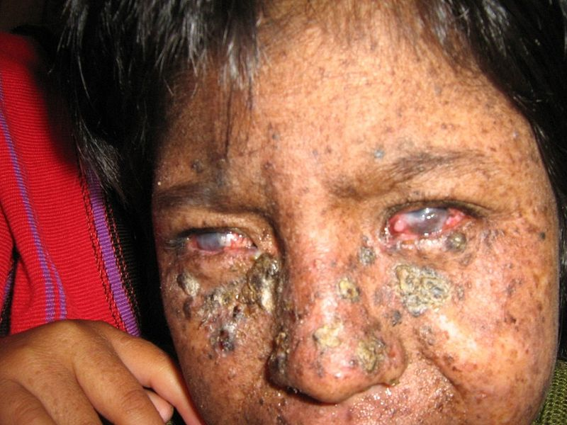
Nádory kůže, neurodegenerace, předčasné stárnutí

Slide 35
Ataxia telangiectasia
je komplexní neurodegenerativní syndrom s neurologickými, imunologickými, jaterními, kožními a endokrinologickými abnormalitami. Dědičnost syndromu je autosomálně recesivní, zúčastněný gen (ATM) byl lokalizován do oblasti 11q22-q23. Normální produkt genu je DNA-dependentní proteinkinasa (ATM), která se účastní regulace buněčného cyklu a v interakci s p53 proteinem i reakcí buňky na genotoxický stres.
ATM proteinkinasa je aktivována ihned po zlomu obou řetězců DNA a zahajuje signalizaci směrem k opravným mechanismům a kontrolním bodům buněčného cyklu s cílem minimalizce následků poškození. Při mutaci tohoto proteinu jsou oslabeny reparační mechanismy DNA, což se projevuje zvýšenou citlivostí buněk na ionizační záření a náchylností k rozvoji maligní transformace.
ATM se podílí rovněž na fyziologickém procesu genetické rekombinace (V(D)J rekombinace) při vývoji T a B-lymfocytů, který může být narušen neschopností opravovat dvojité zlomy v DNA. Typický obraz z hlediska imunologie tvoří výrazně snížené hladiny IgE a zejména IgA. Snížení se může týkat i imunoglobulinů IgM a IgG2 (či celkových IgG). Z morfologického hlediska pozorujeme hypoplasii thymu a lymfatických uzlin.
Dalšími projevy jsou mozečková ataxie, teleangiektazie malých cév a zvýšené riziko vzniku různých malignit.

Slide 36
Existuje řada envir. faktorů a genů, které předurčují nebo chrání jedince před vznikem nádorů. Existuje řada chemikálií buď exogenních (dieta, životní styl, léčiva, polutanty) nebo endogenních (hormony, růstové faktory), které nepoškozují DNA a nejsou mutagenní.
Jsou to negenotoxicky působící látky, které mohou působit jak promoční stimulací proliferace iniciované buňky tak supresí apoptózy. Jedinci, kteří jsou normálně exponováni a akumulují iniciované buňky (což se normálně děje s přibývajícím věkem), ale kteří jsou exponováni abnormálnímu množství promočních látek v těle v důsledku genetického defektu jsou označování jako "promotion-prone".
Vyloučení působení nádorových promotorů může u normálních jedinců snížit vznik nádorů přesto, že dojde k iniciaci. Naopak pravidelná a chronická expozice dostatečnému množství nádorového promotoru zvyšuje riziko vzniku nádoru. Podobně jako existují antiiniciátorové geny a látky, tak existují i geny a látky působící antipromočně.

Slide 37
Kontrolní otázky k tématu
Jaké základní fáze rozeznáváme v procesu karcinogeneze a čím jsou charakterizovány?
Vyjmenuj faktory, které mohou způsobit iniciaci buňky.
Jak se uplatňují v rozvoji nádorů tzv. negenotoxické faktory a mechanismy?
Co znamená kontaktní inhibice růstu buněk?
V jakém smyslu se z hlediska růstových signálů mění nádorová populace?
Jak funguje autokrinní regulace a jaký je její význam?
Jaké jsou základní znaky nádorové populace?
Jak je definována mutace?
▪ Na jaké úrovni mohou mutace vznikat?
▪ V jakém smyslu může být určitý protein změněn mutací?
▪ Jaký je rozdíl mezi aktivační a inaktivační mutací?
▪ Jaké jsou 2 hlavní mechanizmy vzniku mutací v buňkách?
▪ Poruchy jakých typů reparace DNA jsou zásadní při vývoji nádorů?
▪ Jakou úlohu hrají při vzniku mutací DNA polymerázy?
▪ Jak vzniká genetická nestabilita a které mechanizmy k ní přispívají?
▪ Co jsou to mikrosatelity a jakou úlohu hrají v nádorech?
▪ Co je to genová amplifikace a její význam?
▪ Co je aneuploidie a co k ní přispívá?
▪ Jakou roli hraje ztráta heterozygotnosti u nádorového onemocnění?
▪ Vysvětlete pojem klonální selektivita a jeho význam v rozvoji nádoru?
▪ Které základní vlivy a jejich interakce se uplatňují při vzniku a rozvoji nádorového onemocnění?
▪ Charakterizujte lidské dědičné syndromy predisponující k nádorům způsobeným UV zářením. Jaký je mechanizmus vzniku nádorů u takto postižených jedinců?
V jakých buňkách se nacházejí mutace v případě dědičných nádorů?
Studijní materiál - E-skripta Genotoxicita a karcinogeneze (J. Hofmanová) – str. 1-34

